Slide 1





도서전문 크라우드펀딩사이트
퍼플레잉
WebSite
Components
사이트 기획
프론트 엔드
백엔드
서비스 플로우, 요구사항 정의서, ERD 모델
TOOL : Figma, LucidChart
반응형 UI, 로고디자인
TOOL : HTML, CSS(Bootstrap v5.0), JS,
Adobe illustration
스프링 웹프로젝트, MVC, SQL
TOOL : Spring, DBeaver, Postgresql, ajax
copyright © all rights reserved papatalabs

Slide 2





About
오픈마켓 형 크라우드 펀딩
회원관리
누구나 프로젝트를 오픈하고
후원이 가능
마이페이지(펀딩, 후원 내역 관리)
모금액 합계, 달성률 합계
회원가입, 로그인,
회원정보 수정, 탈퇴
마이페이지 (알림 수신여부)
배송지 관리, 결제 내역 관리
주요
사이트 기능
게시판
ADMIN
프로젝트 작성, 공개, 수정, 삭제
커뮤니티(창작자-후원자)
업데이트(창작자)
공지사항, 1:1 문의(관리자-회원)
프로젝트 관리, 유저 관리
메인 배너 관리
공지사항 작성, 1:1 문의 답변 작성

Slide 3
사이트맵
회원 전용 화면
관리자 작성권한
Home
회원가입
Login
ID/PW찾기
About US
펀딩 프로젝트
고객센터
마이페이지
설정
회사소개
장르별
공지사항
정보수정
프로필 정보
사이트맵
인기 펀딩
FAQ
펀딩 내역
계정 정보
창작 가이드
신규 펀딩
1:1문의
펀딩 등록
배송지 관리
후원 가이드
펀딩 예정
정책
펀딩 알림
알림 수신여부
AI플랫폼 활용 이커머스 웹서비스 개발 과정 팀프로젝트 퍼플레잉 | 사이트 기획, 개발 발표 PPT

Slide 4
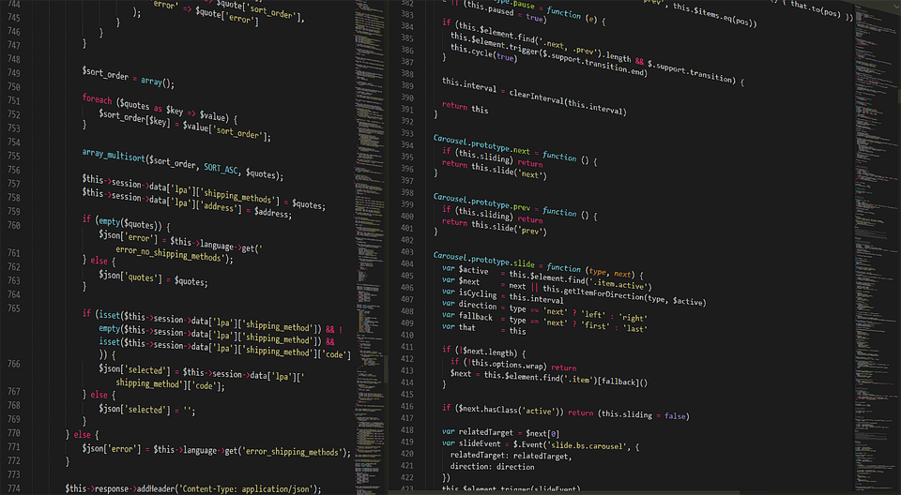
메인
Header
메뉴 : 장르별 | 인기펀딩 | 신규펀딩 | 펀딩예정
통합검색
로그인, 회원가입
Index
메인배너
인기펀딩
신규펀딩
펀딩 프로젝트
장르별 (문학, 시/에세이, 웹툰)
인기펀딩
신규펀딩
Footer
회사소개 | 공지사항, 서비스소개
이용안내 | 창작가이드, 후원가이드
정책 | 이용약관, 개인정보처리방침
고객지원 | 1:1 문의

Slide 5
메인
Header, Index, Footer
헤더
메뉴
통합검색
로그인, 회원가입
주요 소식 (카로셀 배너)
관리자 권한 (최대 3개 등록)
인기펀딩
신규펀딩
푸터
회사소개
이용안내
정책
고객지원
AI플랫폼 활용 이커머스 웹서비스 개발 과정 팀프로젝트 퍼플레잉 | 사이트 기획, 개발 발표 PPT

Slide 6
메인
펀딩 프로젝트
장르별
문학, 시/에세이, 웹툰
Mapper-SQL쿼리문 사용
인기펀딩
달성률 높은 순 정렬
신규펀딩
최근 등록일 순 정렬
펀딩예정
현재 날짜 기준으로 오픈날짜가 현재날짜보다 이후인 프로젝트 정렬
AI플랫폼 활용 이커머스 웹서비스 개발 과정 팀프로젝트 퍼플레잉 | 사이트 기획, 개발 발표 PPT

Slide 7
회원관리
회원가입
이메일 중복체크
패스워드 이중확인
이용정보 동의 –DB 연동
로그인 / 로그아웃
아이디 유효성 체크
아이디 비밀번호 – DB 연동
다음 로그인 시 아이디 기억하기
아이디/ 비밀번호 찾기
아이디 찾기
비밀번호 찾기

Slide 8
회원관리
회원가입
유효성 체크
이메일 타입이 아닐 시 오류
아이디 비밀번호 – DB 연동
다음에도 내 정보 기억하기
Session 로그인 정보 기억
AI플랫폼 활용 이커머스 웹서비스 개발 과정 팀프로젝트 퍼플레잉 | 사이트 기획, 개발 발표 PPT

Slide 9
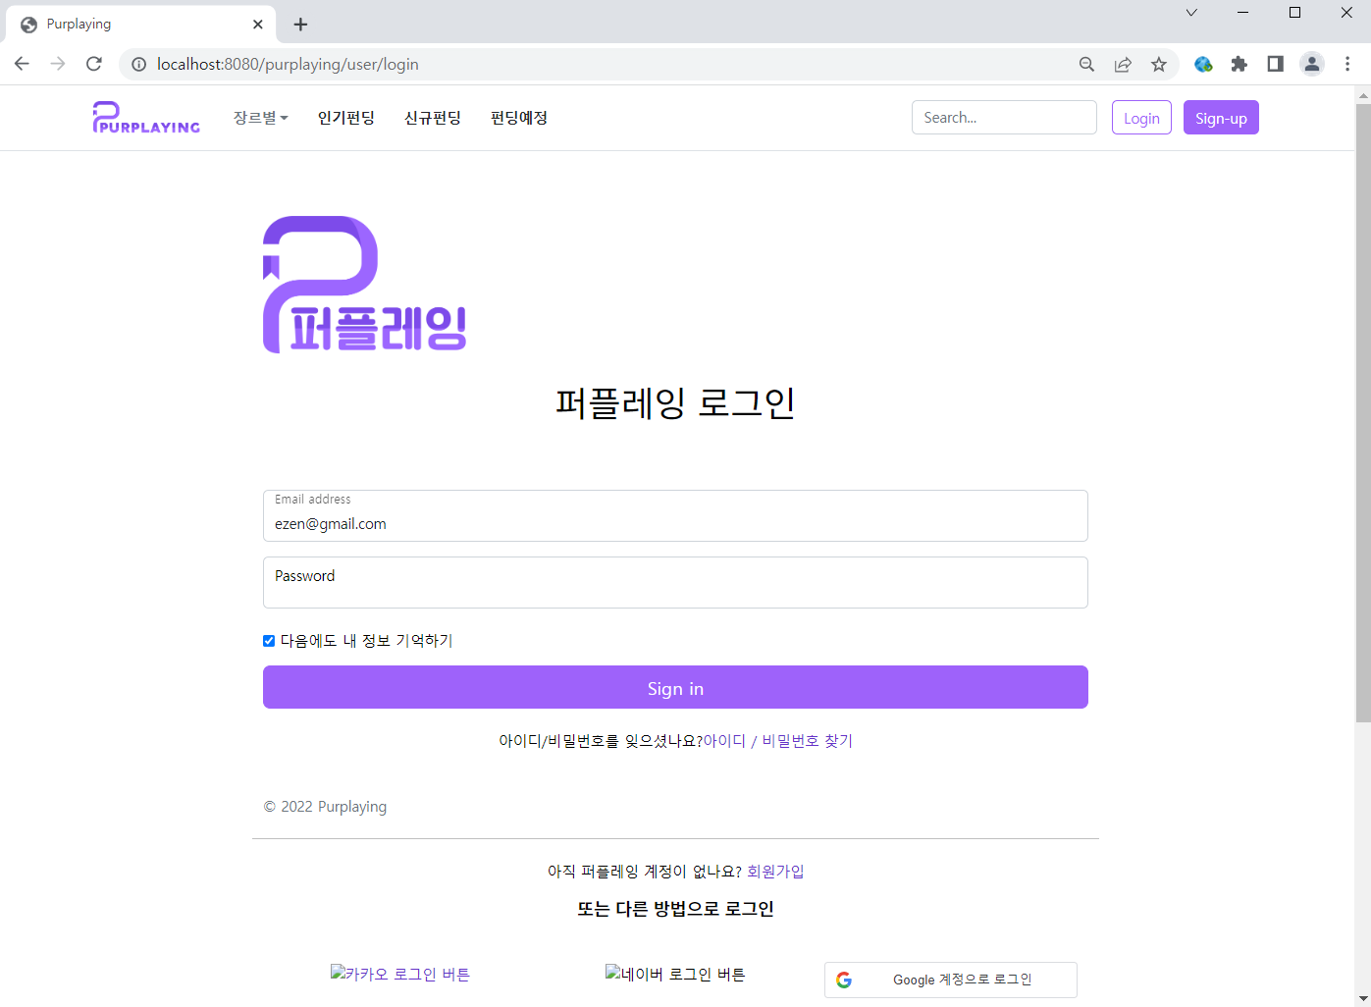
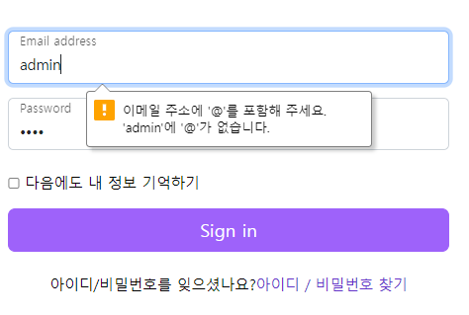
회원관리
로그인
유효성 체크
이메일 타입이 아닐 시 오류
아이디 비밀번호 – DB 연동
다음에도 내 정보 기억하기
Session 로그인 정보 기억
AI플랫폼 활용 이커머스 웹서비스 개발 과정 팀프로젝트 퍼플레잉 | 사이트 기획, 개발 발표 PPT

Slide 10
회원관리
아이디 / 비밀번호 찾기
유효성 체크
이메일 타입이 아닐 시 오류
아이디 비밀번호 – DB 연동
다음에도 내 정보 기억하기
Session 로그인 정보 기억
AI플랫폼 활용 이커머스 웹서비스 개발 과정 팀프로젝트 퍼플레잉 | 사이트 기획, 개발 발표 PPT

Slide 11
창작하기
신규 프로젝트 작성
펀딩 기본 정보
펀딩 계획
리워드 구성
프로젝트 세부 소개
창작자 정보
신뢰와 안전
프로젝트 수정, 삭제
공개 전 프로젝트의 수정과 삭제
공개 후 프로젝트의 수정 ( 업데이트)
후원 내역
후원자 정보 다운로드

Slide 12
후원하기
펀딩 후원 하기
펀딩 프로젝트 상세페이지
리워드 선택
결제 하기
결제 내역
관심 펀딩
관심 펀딩 등록
관심 펀딩 모아보기
관심 펀딩 해제
펀딩 소식 알림
후원 내역 소식 보기
관심 펀딩 소식 보기
수신 여부 관리
창작자에게 문의하기
상세페이지 커뮤니티

Slide 13
관리자
회원 정보
가입 회원 전체 보기
회원 삭제
펀딩 프로젝트 정보
펀딩 프로젝트 전체 보기
펀딩 프로젝트 삭제
메인 배너 등록
사이트 메인 배너 등록, 수정, 삭제
공지사항
공지사항 작성, 수정, 삭제
1:1 문의
문의 글 답변

Slide 14





Milestone
2000-2002
2000-2002
2000-2002
2000-2002
텍스트를 입력해 주세요. 한 줄에서 두 줄 정도가 적당
하며, 텍스트의 크기에 따라 변동될 수 있습니다.
텍스트를 입력해 주세요. 한 줄에서 두 줄 정도가 적당
하며, 텍스트의 크기에 따라 변동될 수 있습니다.
텍스트를 입력해 주세요. 한 줄에서 두 줄 정도가 적당
하며, 텍스트의 크기에 따라 변동될 수 있습니다.
텍스트를 입력해 주세요. 한 줄에서 두 줄 정도가 적당
하며, 텍스트의 크기에 따라 변동될 수 있습니다.

Slide 15

Company
Brief
텍스트를 입력해 주세요
텍스트를 입력해 주세요. 내용은 정해 둔 공간에 맞춰 적용해 주시면 됩니다. 텍스트의 크기에 따라 적용할 수 있는 양이 변동될 수 있습니다. 텍스트를 입력해 주세요. 내용은 정해 둔 공간에 맞춰 적용해 주시면 됩니다. 텍스트의 크기에 따라 적용할 수 있는 양이 변동될 수 있습니다. 텍스트를 입력해 주세요. 내용은 정해 둔 공간에 맞춰 적용해 주시면 됩니다. 텍스트의 크기에 따라 적용할 수 있는 양이 변동될 수 있습니다. 텍스트를 입력해 주세요.

Slide 16
감사합니다
copyright © all rights reserved papatalabs

Slide 17
SYSTEM
COLOR
SHADOW
투명도 80%
흐리게 5pt
각도 225°
간격 4pt
색상 #D9CFF3
투명도 80%
크기 100%
흐리게 3pt
각도 45°
간격 1pt
색상 #000000
#DD3E54
#F4791F
FONT
spoqa han sans neo
#DD3E54
#EB8B98
poppins

